Slide 1





ŠKOLSKI VOLONTERSKI KLUB
HRANA NIJE OTPAD

Slide 2
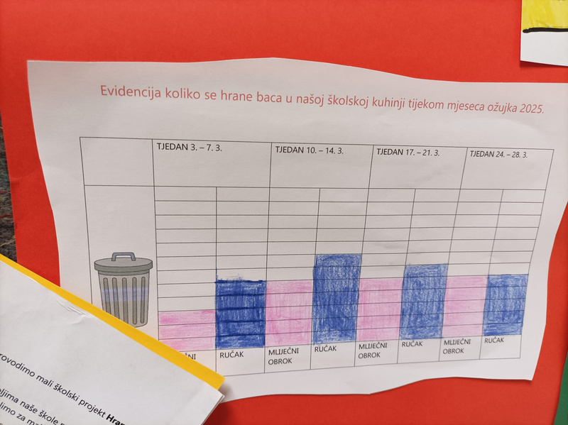



Slide 3
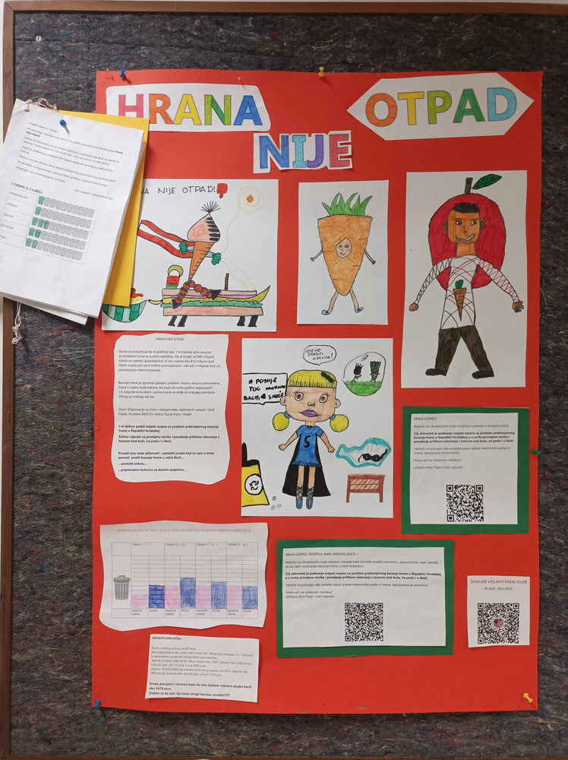
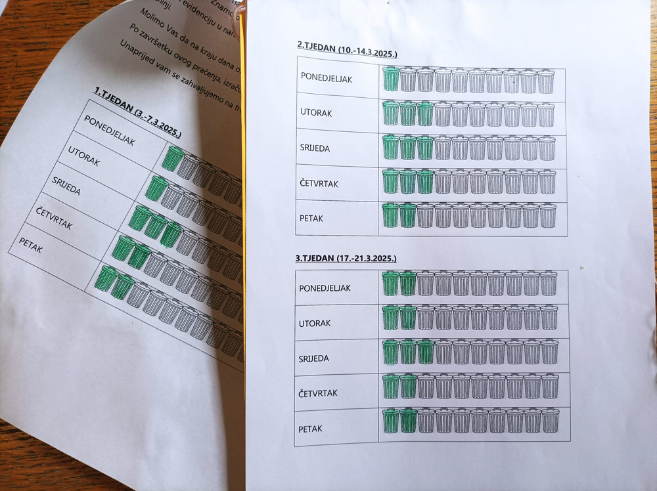
KOLIKO HRANE BACIMO U ŠKOLSKOJ KUHINJI?
Mali volonteri Školskog volonterskog kluba u suradnji sa školskom kuhinjom su u ožujku 2025. godine istražili koliko se hrane baci, odnosno ne pojede u školskoj kuhinji.

Slide 4
UMJESTO ZAKLJUČKA
Kanta u školskoj kuhinji ima 50 litara.
Ako pretpostavimo da u jednu kantu stane oko 100 porcija ( procjena: 1l = 2 porcije) i to pomnožimo sa cijenom obroka dobit ćemo otprilike:
-bačene 23 kante ručka od 50 l što je ukupno oko 1150 l, odnosno 2300 porcija ručka po cijeni od 1,1 eura- 2 530,00 eura,
-bačeno 18 kanti mliječnog obroka od 50 l što je ukupno oko 900 l, odnosno oko 1800 porcija po cijeni od 0,62 eura- 1 116,00 eura.
Gruba procjena i računica kaže da smo tijekom mjeseca ožujka bacili oko 3 646,00 eura.
Čak i ako taj iznos prepolovimo – slažete se da smo taj novac mogli puuuno korisnije iskoristiti!!!???
Koliko je školska užina zaista besplatna?

Slide 5
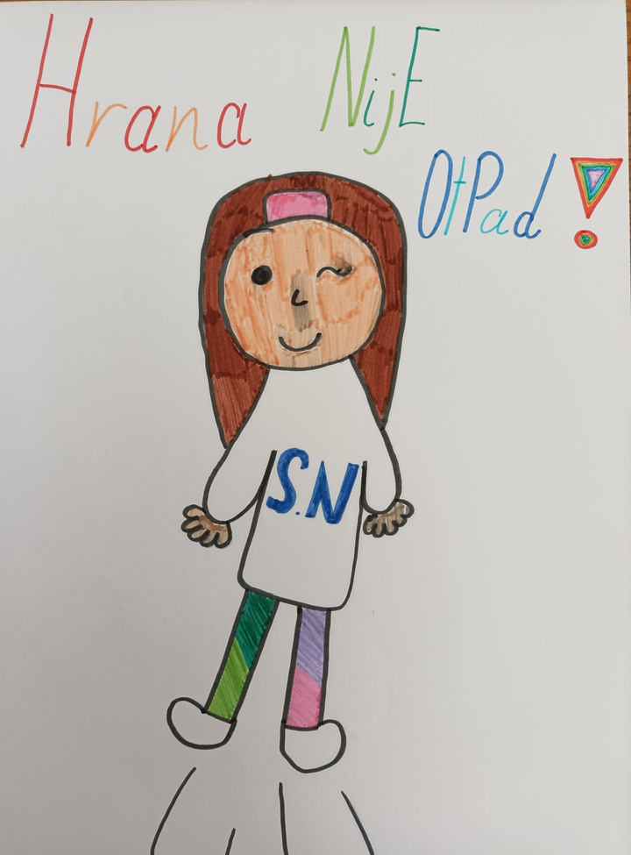
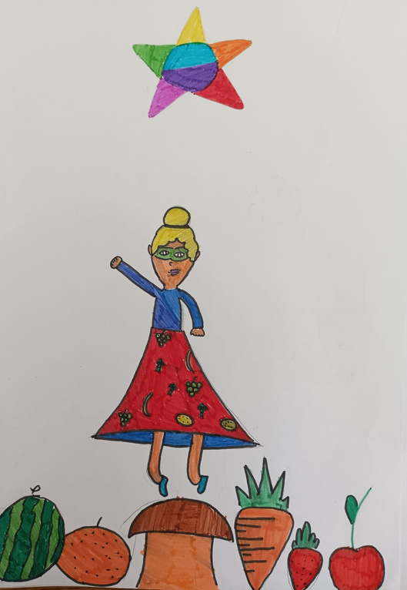
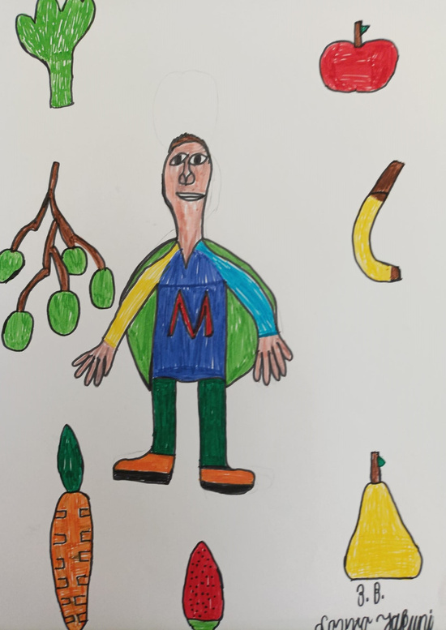
Podržite nas u našim akcijama...
... promjene polaze od nas samih!

Slide 6
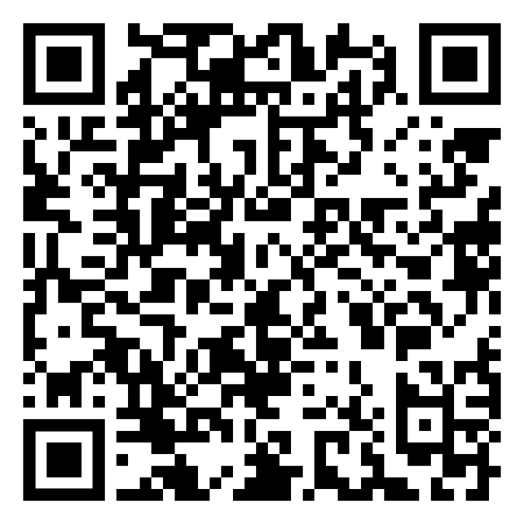

Upitnik o mišljenju o prehrani u školskoj kuhinji
Kuharica - recepti kako koristiti ostatke namirnica …poput kruha, voća i povrća…
Hvala!

